Slide 1
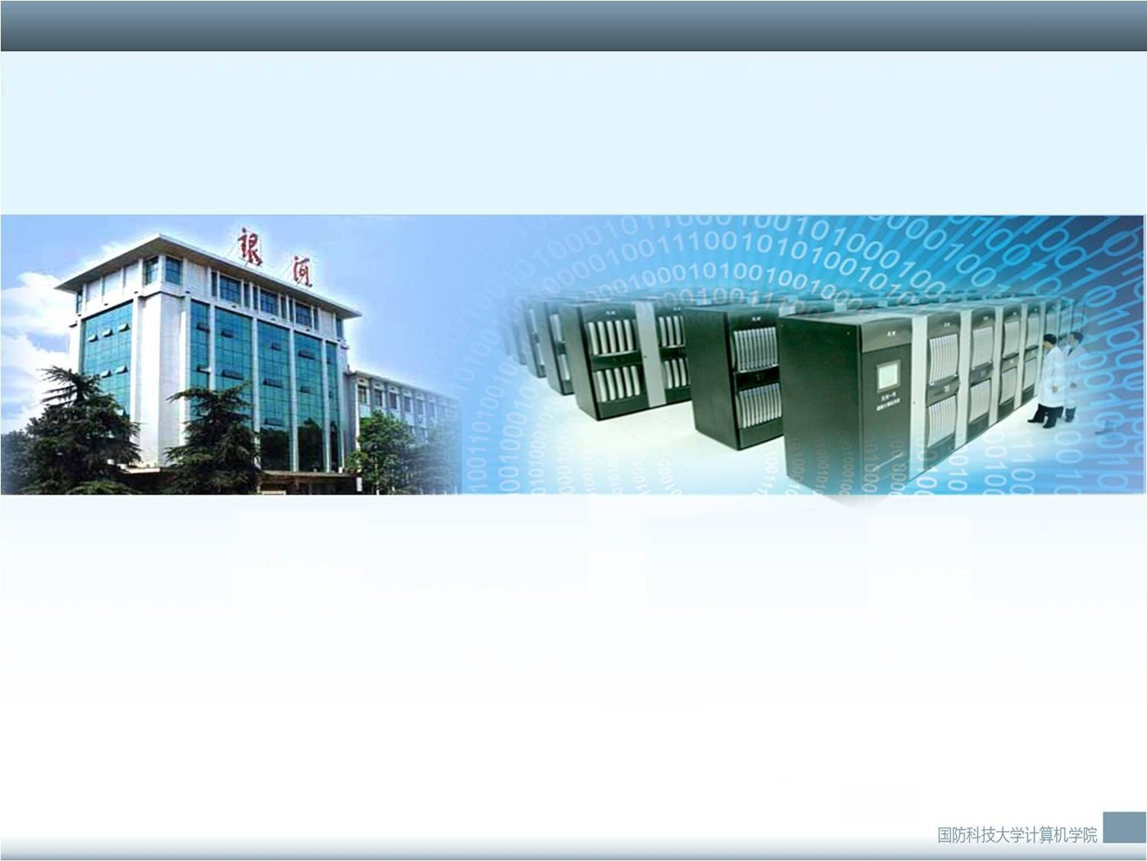
国家精品资源共享课程：计算机体系结构
第三章：流水线技术
国防科技大学计算机学院
主讲人： 教授

Slide 2
第三章 流水线技术

Slide 3
本章内容
  3.1 流水线基本概念
  3.2 MIPS基本流水线
  3.3 流水线中的相关
  3.4 实例分析：MIPS R4000
  3.5 向量处理机
Notes:
重点：3.2 3.3

Slide 4
3.5 向量处理机
1. 什么是向量机？
具有向量数据表示和相应向量指令的流水线处理机称为向量流水线处理机，也称向量处理机。
与之对应的是标量处理机，不支持向量数据表示，没有提供向量指令。
2. 实例：一个简单的FORTRAN循环程序
DO 10 i=1,N
10 d[i] = a[i]*(b[i]+c[i])
Notes:
CRAY的理想
科学计算曾经的顶峰

Slide 5
3.5.1 向量处理方式和向量处理机
A、B、C、D四个向量
1．水平（横向）处理方式
  依次计算向量k和d的每个元素
    … …
    k_{i} = b_{i} + c_{i}
    d_{i} = k_{i} * a_{i}
    … …
  循环的每个迭代(iteration)中有1次数据相关，1次控制相关，需要2次功能切换
Notes:
常规处理模式和批量模式

Slide 6
2．垂直（纵向）处理方式
  计算向量k的每个元素之后，再计算向量d的每个元素，需要向量数据类型和向量指令的支持
        K = B + C
        D = K * A
  没有分支；仅有1次数据相关；仅需要1次功能切换
  需要存储器-存储器型操作的运算流水线

Slide 7
3．分组（纵横）处理方式
  将长度为N的向量分为m组，每组有n个元素，组内按纵向方式处理，依次处理各组。
  需要m次迭代；每次迭代执行两条向量指令，有1次数据相关，需要2次功能切换
  需要寄存器-寄存器型操作的运算流水线
  这种技术称为向量循环或分段开采
Notes:
有限硬件下的批量模式。

Slide 8
例3.8 设A和B是长度为N的向量，考虑在一个向量长
度为64的向量处理机上实现如下的循环操作：
    DO 10 I=1, N
    10 A(I)=5.0 * B(I) + 1.0
分析：
(1) 当N≤64时
(2) 当N>64时，需要进行分段开采

Slide 9
4. 向量处理机的速度评价方法
  由于一条指令最多得到一个结果，标量处理机通常用每秒执行多少条指令(MIPS)来衡量机器的运算速度
  向量处理机用每秒取得多少浮点运算结果来衡量机器速度，以MFLOPS作为测量单位
  采用MFLOPS可以忽视Load、Store、分支、测试等类型指令的影响
Notes:
一条向量、多条向量、向量指令为主
注意指标单位

Slide 10
4. 向量处理机的速度评价方法
  一般认为，在标量计算机中执行一次浮点运算，平均需3条指令。因此，如果要把这两种速度指标放在一起比较，就应该把MFLOPS乘以一个系数，以得到相应的MIPS。
  比较法：选择一台速度指标得到公认的机器作为标准机，给定一些典型的基准程序，分别在标准机和被测机上求解。

Slide 11
3.5.2 向量处理机实例分析
实例：Cray-I
1. 性能指标
    1GFLOPS、主频80M、向量长度64
2. 基本结构
    向量运算部件
    向量寄存器组（V₀-V₇）
    向量长度寄存器
    向量屏蔽寄存器
Notes:
古老而典型的向量机，
其结构思想仍被今天的标量机中的SIMD结构应用。

Slide 12
3. 向量指令类型
    V_{k} ← V_{i} op V_{j}
    V_{k} ← S_{i} op V_{j}
    V_{k} ← Mem
    Mem ← V_{k}
    功能部件冲突：同一功能部件被一条以上的并行工作向量指令所使用。
    V_{i}冲突：并行工作的各向量指令具有相同的源向量或结果向量。
Notes:
这两种冲突和流水线相关的关系？

Slide 13
4. CRAY-I体系结构特点
  向量寄存器与功能单元的连接通路
  每个V_{i}块都有单独总线可连到所有向量功能部件，而每个向量功能部件也各自都有把运算结果送回向量寄存器组的总线。
  向量链接技术
  一个向量功能部件得到的结果直接送入另一个向量功能部件的操作数寄存器时所发生的连接过程称为链接。
Notes:
连接相当于部件间向量处理的流水。

Slide 14
当两条指令出现“写后读”相关时，若它们不存在功能部件冲突和向量寄存器(源或目的) 冲突，就有可能把它们所用的功能部件头尾相接，形成一个链接流水线，进行流水处理。
链接特性实质上是把流水线“定向”的思想引入到向量执行过程的结果。

Slide 15
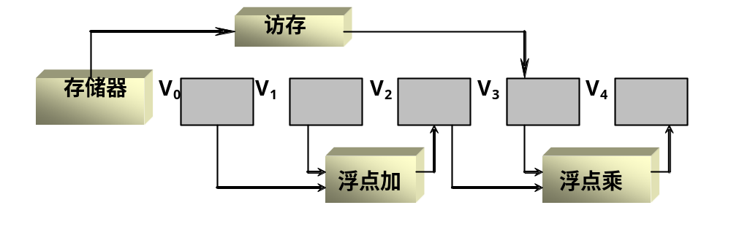
5. 向量链接技术实例分析
例3.7：对向量运算D=A*(B+C)，若向量长度N≤64，
向量元素为浮点数，则在B、C取到V0、V1后，
就可用以下三条向量指令求解：
      V3←存储器 (访存，载入A)
      V2←V0＋V1 (浮点加)
      V4←V2*V3 (浮点乘，将D存入V4)
Notes:
起始点的假设可能跟书上不一样。

Slide 16
假设：向量处理机将元素从Vi送往功能部件及把结果存
入Vi都需要1拍；浮点加法和访存操作都需要6
拍；浮点乘操作需要7拍。
这样，第一个结果被存入V4需要经过：
1(送)+ 6(浮加) +1(入)+1(送)+7(浮乘)+1(入)=17(拍)
此后，每拍将得到一个结果送入V4。
总的完成时间为：17+（N-1）拍

Slide 17
6. 向量链接技术应考虑的问题
  设定合适的向量功能部件和操作数寄存器
  链接时机问题
    只有在前一条向量指令的第一个结果元素送入结果向量寄存器的那一个时钟周期才可以进行链接
    只有当前一条向量指令全部执行完毕，释放相应的向量寄存器资源后才能执行后面的向量指令
    所有可以链接执行的向量指令的向量长度应相等
Notes:
总结链接的时机：普适的原则。

Slide 18
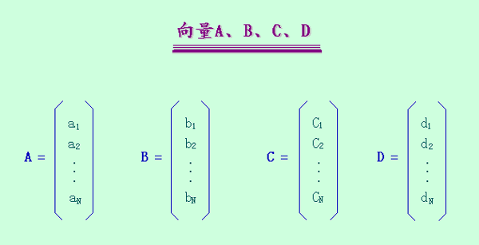

Slide 19
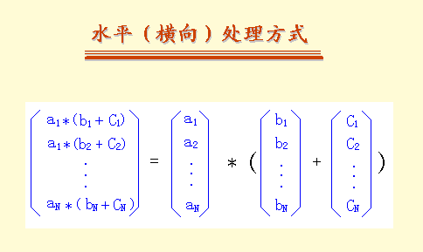

Slide 20
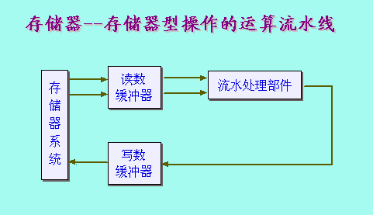
Notes:
缓冲代价很大。

Slide 21
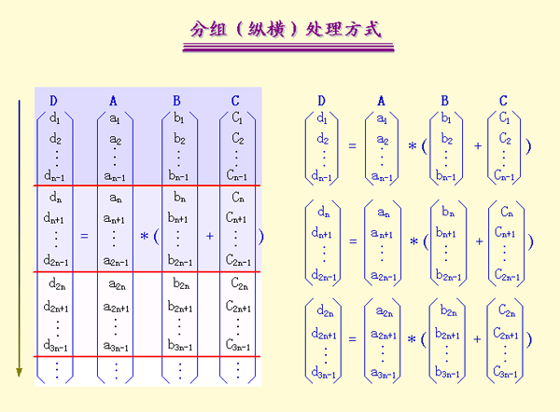

Slide 22
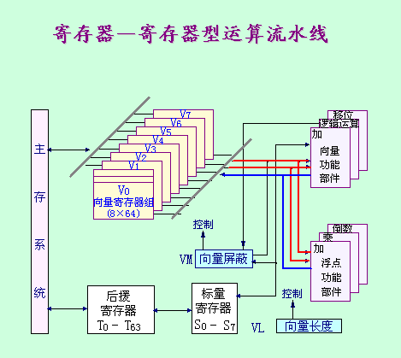
Notes:
VM和VL各只有一个，是标量寄存器。

Slide 23
S1←5.0 ；将常数5.0送入标量寄存器S1
S2←1.0 ；将常数1.0送入标量寄存器S2
VL←N ；在向量长度寄存器VL中设
；置向量长度N
V0←B ；从存储器中将向量B读入向
；量寄存器V0
V1←S1*V0 ；向量B中的每个元素分别和
；常数S1相乘
V2←S2+V1 ；向量V1中的每个元素分别
；和常数S2相加
A←V2 ；将计算结果从向量寄存器
；V2存入存储器的向量A

Slide 24
假 设 N=K*64+L
S1←5.0；
S2←1.0；
VL←L；
V0←B；
V1←S1*V0；
V2←S2+V1；
A←V2；
VL←64；
for (I=0 to K-1) {
V0←B；
V1←S1*V0；
V2←S2+V1；
A←V2；
}

Slide 25
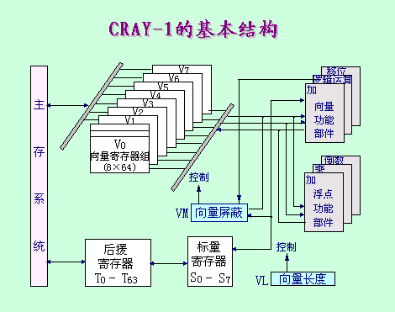

Slide 26
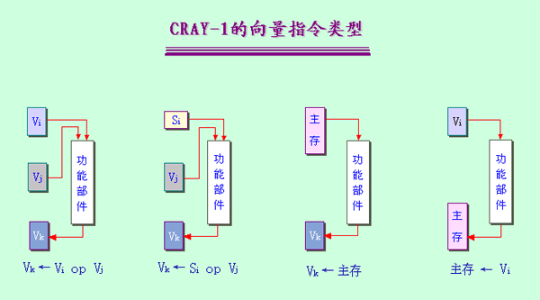

Slide 27
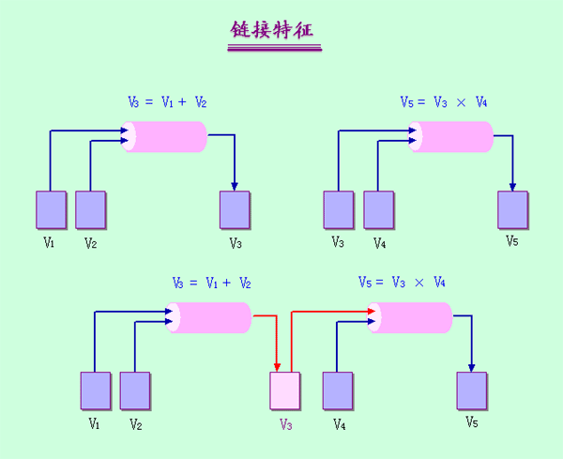
Notes:
部件间流水，“各个向量的元素”相当于一条指令的处理。

Slide 28
谢谢！

